Slide 1
网络与分布计算
主讲：王犇
西北工业大学软件学院

Slide 2
面向对象的分布计算

Slide 3
面向对象的分布计算
分布式对象
远程对象方法调用
Java RMI
公共对象请求代理结构CORBA
分布式组件对象模型DCOM

Slide 4
分布式对象
面向对象编程：抽象、封装、继承、多态
一个对象由两部分组成
状态（属性）
行为（方法）
分布式对象是一些独立代码的封装体（对象，组件），它向外提供了一个包括一组属性和方法的接口，远程客户程序通过远程方法调用来访问它。

Slide 5
分布式对象的特点
位置、实现的透明性
语言、平台独立
通过预先定义好的接口进行访问
相互发送消息实现请求服务
客户与服务器的角色划分是相对和/或多层次的
分布式对象具有可在网络上移动的动态性

Slide 6
面向对象的分布计算
分布式对象
远程对象方法调用
Java RMI
公共对象请求代理结构CORBA
分布式组件对象模型DCOM

Slide 7
远程对象引用
远程对象引用（Remote Object Reference）是访问远程对象的一种机制
ref={网络地址，端口号，内部ID}
对象实际驻留节点的网络地址
管理该对象的服务器端口号（进程）
服务器为该对象提供的内部ID

Slide 8
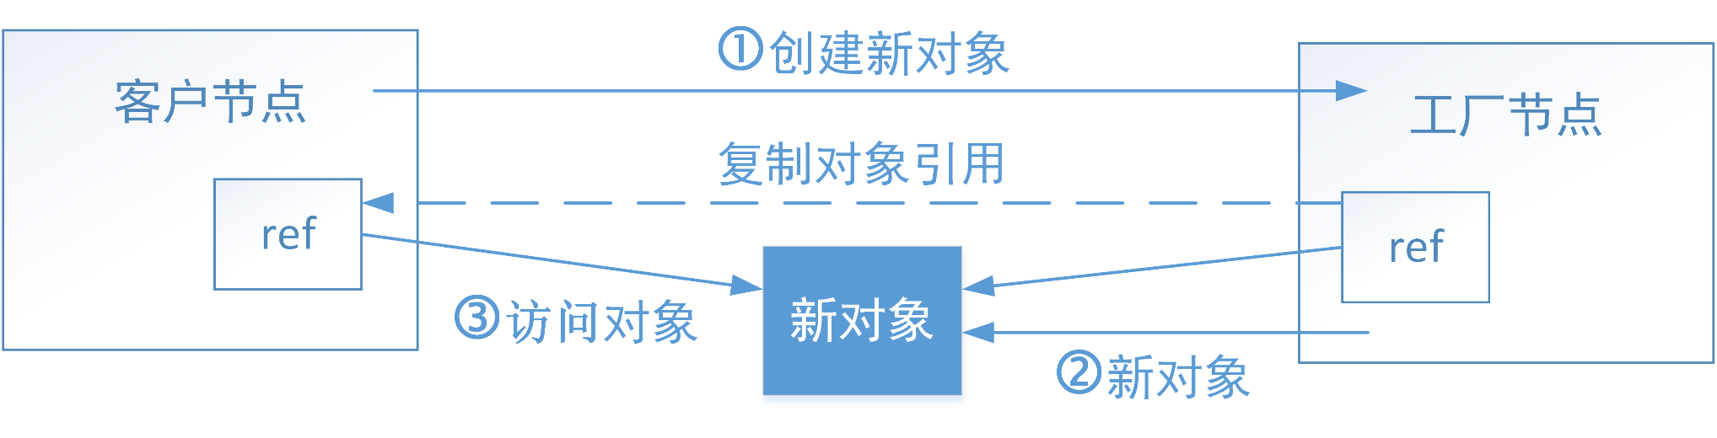
远程对象引用
客户启动创建新对象

Slide 9
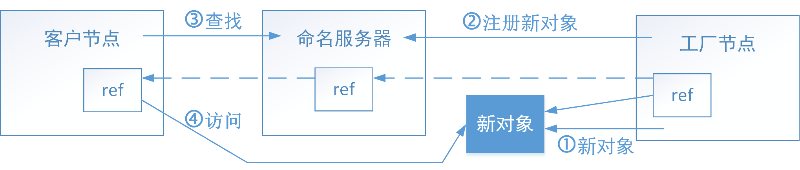
远程对象引用
工厂启动创建新对象
通过对象引用查找对象

Slide 10
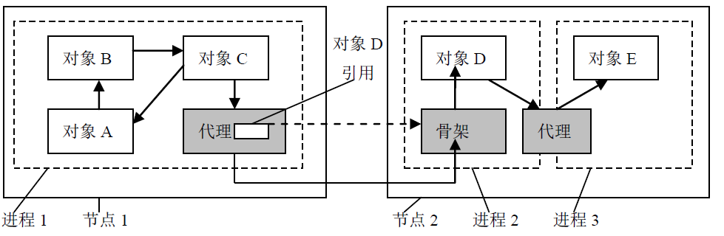
对象通信
调用和被调对象同在一个进程中，称为本地调用；
调用和被调对象在同一节点但不再同一进程中，称为进程外调用；
调用和被调对象在不同的节点上，称为远程调用。

Slide 11
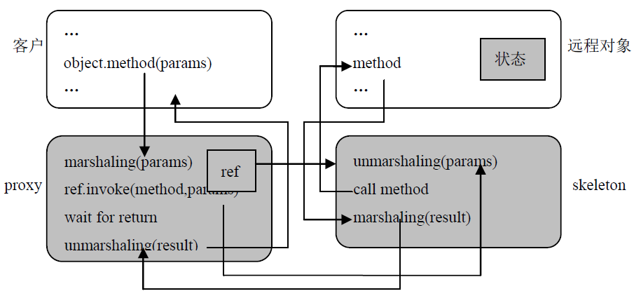
方法调用执行

Slide 12
远程方法调用语义
可能（Maybe）语义
调用者不知道远程方法是否被执行过一次或完全没有执行。
“至少一次”语义
调用者或者接收一个结果，方法至少执行了一次；或者接收到一个例外通知，不会有结果。
“至多一次”语义
调用者或者接收一个结果，方法精确执行了一次；或者接收到一个例外通知，不会有结果。
这时方法可能执行了一次，或者根本没有执行。

Slide 13
面向对象的分布计算
分布式对象
远程对象方法调用
Java RMI
公共对象请求代理结构CORBA
分布式组件对象模型DCOM

Slide 14
Java RMI
远程方法调用RMI（Remote Method Invocation）是Java特有的分布式计算技术。它实质上是通过Java编程语言扩展了常规的过程调用，在网络上不仅可以传送对象的数据，而且可以传送对象的代码。

Slide 15
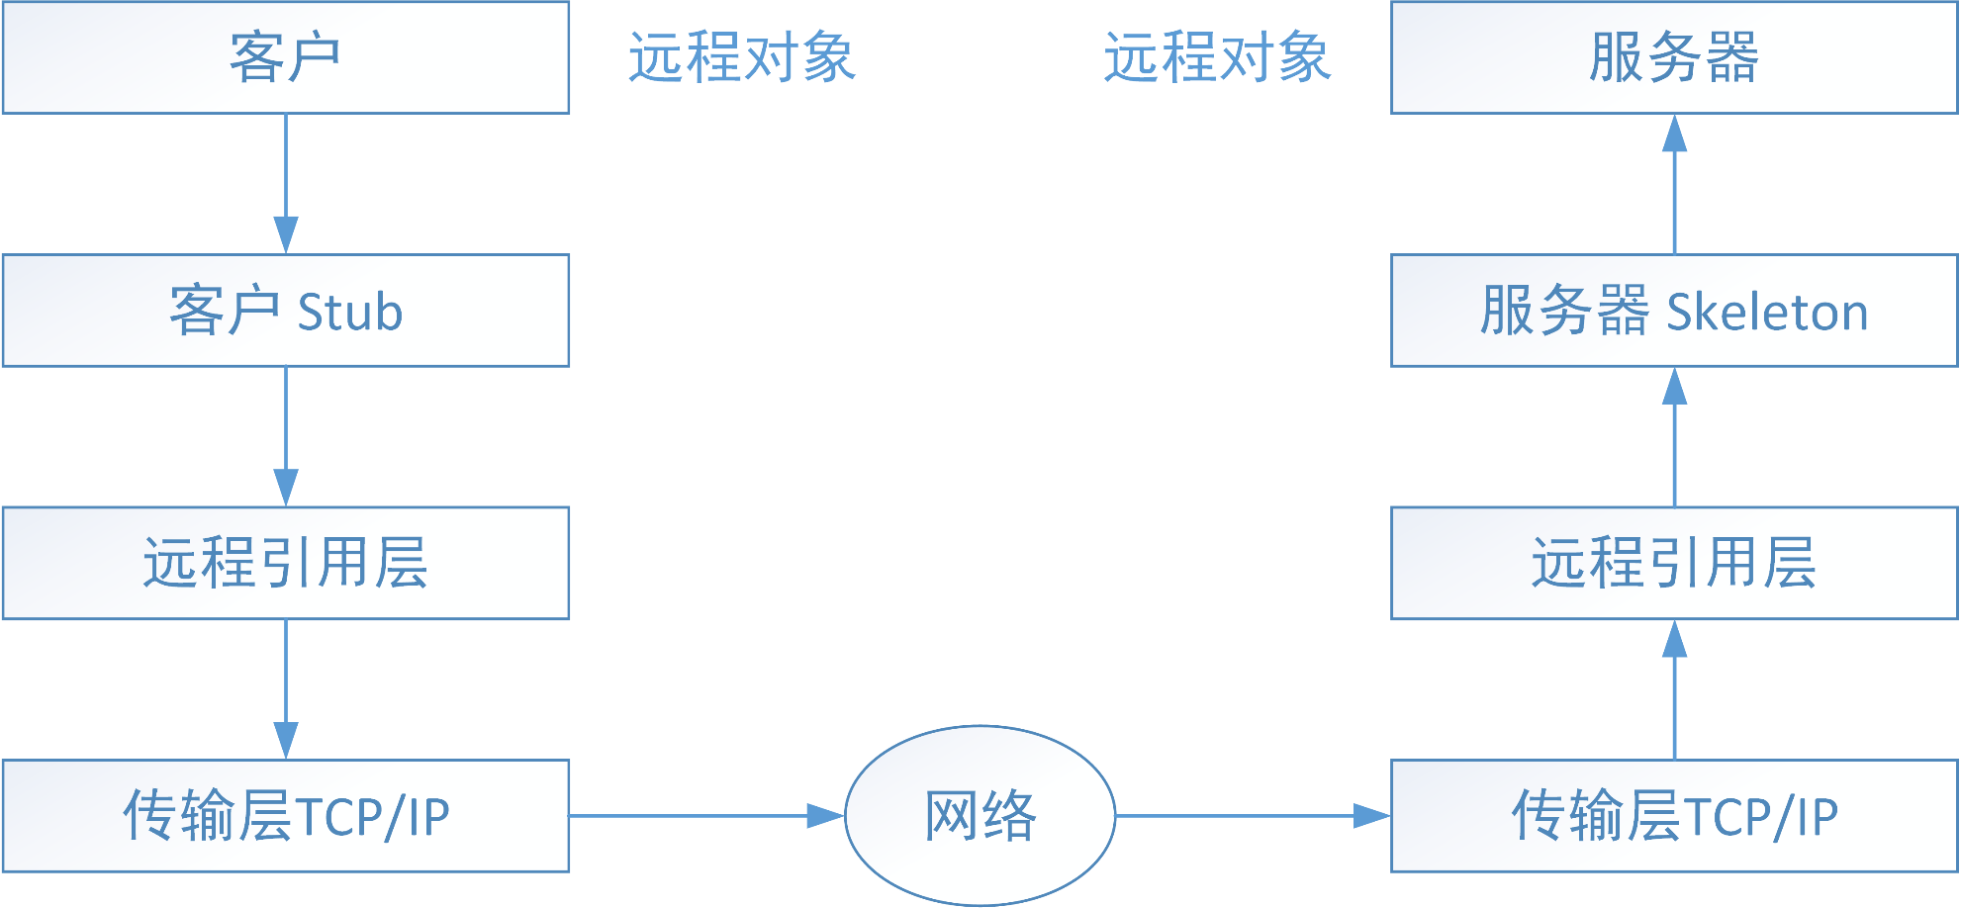
RMI体系结构

Slide 16
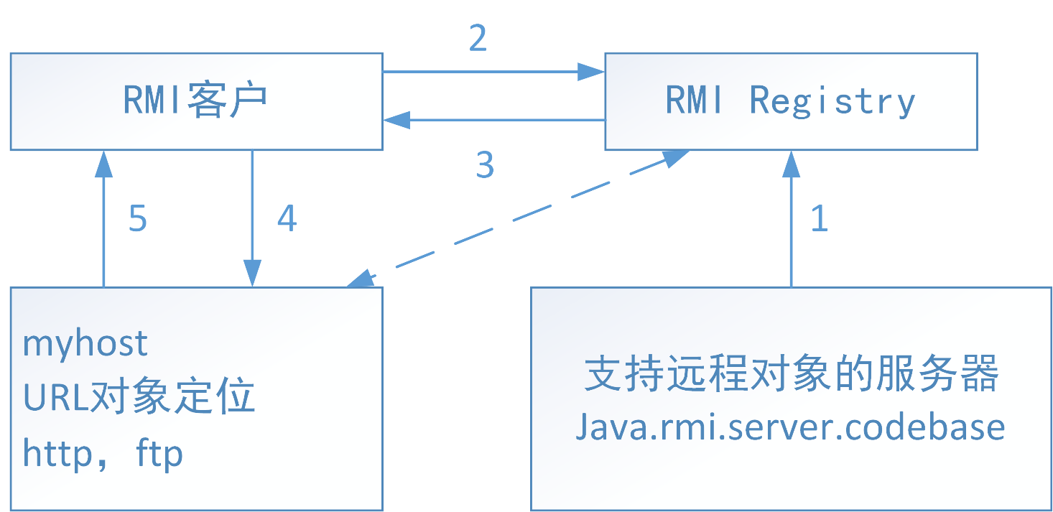
RMI工作流程
远程对象注册与名字绑定
客户按名字查找远程对象
注册器返回远程对象接口
客户从codebase请求stub类
http服务器返回远程对象的stub类

Slide 17
RMI应用开发
通常RMI系统由下面几个部分组成：
远程服务的接口定义。
远程服务接口的具体实现。
桩(Stub)和骨架(Skeleton)文件。
一个运行远程服务的服务器。
一个RMI命名服务，它允许客户端去发现这个远程服务。
类文件的提供者(一个HTTP或者FTP服务器)。
一个客户端程序。

Slide 18
RMI应用开发
分布式应用开发步骤
设计和实现你的分布式应用的组件。
编译源程序并生成端头文件。
通过网络访问得到所需要的类。
启动应用程序。
远程接口

Slide 19
RMI应用开发
服务端软件
编写服务器的主程序。或者为主程序编码一个单独的 Java 类，或者只在实现类中编码一个 main 方法。编写的 main 方法可以向命令行抛出任何与 RMI 相关的异常。

Slide 20
RMI应用开发
客户端软件
首先，必须确定是想编写客户机独立应用程序还是客户机 applet。
应用程序的设置简单些，但 applet 更容易部署，因为 Java RMI 基础结构能够将它们下载到客户机机器。
客户机中，代码需要首先使用 RMI 注册表来查找远程对象，之后，客户机就可以调用由远程接口定义的方法。

Slide 21
面向对象的分布计算
分布式对象
远程对象方法调用
Java RMI
公共对象请求代理结构CORBA
分布式组件对象模型DCOM

Slide 22
CORBA
Common Object Request Broker Architecture，公用对象请求代理结构
80年代末，面向对象的技术兴起，客户/服务器模式普遍得到应用的前提下，为屏蔽通信和实现细节的需求，继承已有系统，消除“孤岛”现象，OMG在1990年制订了对象管理体系（OMA，Object Management Architecture）。
允许分布式对象在异构环境下互操作，对象可用不同的编程语言实现，部署在不同的平台上。
CORBA是OMA的一 部分，作为规范分布式对象间互操作的标准。

Slide 23
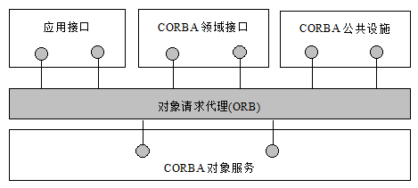
OMA参考模型

Slide 24
OMA参考模型
ORB和GIOP
ORB(Object Request Broker)对象请求代理 ，它提供了网络环境无关性、操作系统无关性和开发语言无关性的公共平台。
CORBA远程对象方法调用依赖通用对象请求代理协议GIOP ，解决异构环境下分布式对象互操作问题。
当前普遍使用IIOP(Internet Inter_ORB Protocol) 是运行在TCP/IP协议层之上的GIOP。
CORBA对象服务
CORBA的公共对象服务（Common Object Services）是独立于应用领域，为使用和实现对象而提供的基本服务集合。
在构建分布式应用时，经常会用到这些服务。

Slide 25
OMA参考模型
CORBA公共设施(Common Facilities)
提供了一组更高层的函数，包括用户界面、信息管理等方面的通用设施，为终端用户应用提供一组共享服务接口，例如组合文档系统管理和电子邮件服务等。
CORBA领域接口（Domain Interface）
与特定的应用领域有关，如为制造业、金融业、通信行业等领域服务提供接口。
应用接口（Application Interface）
由销售商提供的、可控制其接口的产品，相当于传统的应用表示。

Slide 26
CORBA
CORBA的核心是对象请求代理 ORB。
在面向对象的应用环境中，CORBA对象的请求者不必知道它所请求的对象是在哪里，是如何实现的，而是由ORB来负责跨平台的运作管理，无须应用系统的开发者干预。
具有跨平台、分布式、面向对象等优点。
CORBA是一个中间件规范并不是一个实体软件。软件开发者通过使用第三方的ORB工具或IDL语言来定义CORBA对象，实现ORB功能。

Slide 27
CORBA与IDL
为了保持CORBA的商业中立性和语言中立性，必须有一个中介，存在于象C＋＋ CORBA服务器代码和Java CORBA客户机这样的实体之间，这就是IDL(Interface Definiyion Language，接口定义语言)
IDL语言是中立的，因此可以利用任何已经作了IDL映射的程序设计语言。
可以从OMG得到下列IDL语言的映射规范：
C，C++，Smalltalk，COBOL，Ada，Java

Slide 28
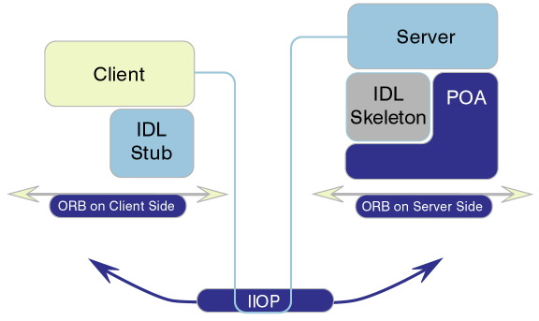
CORBA的体系结构

Slide 29
CORBA的体系结构
ORB(Object Request Broker)对象请求代理
作为“软件总线”来连接网络上的不同对象。
提供对象的定位和方法调用。
OA(Object Adapter)对象适配器
用于构造对象实现与ORB之间的接口。
给框架发送方法调用。
支持服务器对象的生命周期(对象的创建和删除)。
BOA(Basic Object Adapter)基本对象适配器
当客户请求对象的服务时，负责激活对象。

Slide 30
CORBA的体系结构
POA(Portable Object Adapter)可移植对象适配器
BOA的替代方式，提供高级特性和大量可扩展的接口。
支持透明激活对象。
允许单个服务者支持多个对象标识。
允许一个服务者上有多个POA，每个都有自己的一套管理策略。
将对不存在服务者的请求委托给默认服务者，或者向服务者的管理器请求一个合适的服务者。

Slide 31
CORBA的体系结构
GIOP(General Inter-ORB Protocol)通用ORB间通信协议
定义了不同ORB之间的交互接口。
IIOP(Internet Inter-ORB Protocol)互连网ORB间通信协议
IIOP把GIOP消息数据映射为TCP/IP连接行为和输入/输出流的读/写操作。
IOR(Interoperable Object Reference)可互操作对象引用
包括所有客户与服务器联系所需的各种信息(包括CORBA服务器对象进程的IP地址和TCP端口等) 。

Slide 32
CORBA的体系结构
接口公用库
持久地存储IDL的接口说明。
实现对象继承性层次结构的导航，提供了有关对象支持的所有操作的描述。
为接口浏览器提供信息，帮助应用开发者找出潜在的可重用的软件部件。
提供类型信息，为动态调用接口发送请求提供信息支持。

Slide 33
CORBA的体系结构
动态调用接口
把IDL说明编译成面向对象程序设计语言的实现代码后，客户可以调用已知对象的操作。
在某些应用中，用户并不了解应用接口编译信息，但也要求调用对象的操作，这时就要动态调用接口来调用用户的操作了。
例如，图形用户接口应支持用户浏览接口公共库，以获得每个对象所支持的操作信息，用户可根据自己的需求从浏览对象中挑选出所需的对象操作，具体的对象操作的调用实际上是用动态调用接口来完成的。

Slide 34
CORBA的体系结构
CORBA服务
创建CORBA服务
为服务创建ORB对象
注册服务
Server A
注册服务
CORBA NameService
Server B
注册服务

Slide 35
CORBA的体系结构
CORBA客户
使用名称服务器来查找服务
请求远程对象方法
Serever A
注册服务
IIOP
CORBA NameService
查找服务
Client
远程引用

Slide 36
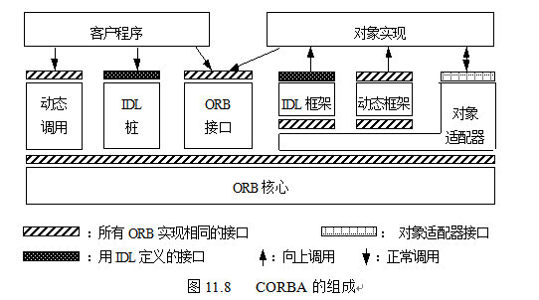
CORBA组成

Slide 37
CORBA组成
ORB核心
实现对所有ORB都相同的接口。
这些接口是在CORBA规范中预先定义的，为所有ORB实现支持。
这些接口包括：动态调用接口、动态框架接口和ORB接口。
ORB接口是直接为应用程序使用的本地服务接口，例如，客户和对象实现可通过这类接口访问CORBA的公共对象服务。

Slide 38
CORBA组成
对象适配器接口
CORBA可移植对象适配器POA的作用是连接对象实现和ORB。
POA本身是一个对象，它使被调用对象的接口适配于调用对象所期望的接口。

Slide 39
CORBA组成
接口定义语言IDL和静态接口
客户用ORB携带的IDL编译器，编译对象接口IDL文件，生成特定编程语言（如C++）的Stub和Sleketon代码。
Stub负责编码（marshaling）用户的调用请求并以ORB消息形式发给对象实现，解码（unmarshaling）返回的结果并把结果或异常信息传给客户；
Skeleton负责解码（unmarshaling）用户请求消息、定位对象实现并执行所请求的对象方法，编码（marshaling）操作结果或异常信息，并以ORB消息形式发送给客户。
动态接口

Slide 40
ORB功能与操作
ORB初始化
当应用程序运行在CORBA环境时，需要对ORB和对象适配器POA进行初始化。ORB和POA的初始化是顺序执行的，ORB先于POA。
ORB接口操作
这些操作定义在CORBA模块的接口ORB中，对象引用是用字符串形式存储和传送的，因此对象引用与其字符串形式之间的转换是必要。

Slide 41
ORB功能与操作
获取初始对象引用
当ORB初次启动时，客户并不知道被调对象实现的对象引用。没有对象引用就不能定位对象实现，也就不能进行调用请求。因此，ORB给出了获取初始对象引用的方法，应用可通过调用它来获得初始对象引用。
与线程有关的操作
为了支持单线程和多线程应用程序，ORB接口包含相关的操作。

Slide 42
ORB功能与操作
策略设置与管理
CORBA的策略设置很灵活，从而增强了它的能力。CORBA的策略设置与管理涉及执行环境、客户和服务器端的对象引用、POA和接口库及位置域等。策略的最初设置和覆盖（Override）为用户创造了合适的环境，也带来了设置和管理的复杂性。
对象引用操作
对象引用是不透明的，在多次引用同一对象时，只能使用复制的办法，设置一计数器来跟踪对象引用的副本数。每复制一次计数器增1，释放一次计数器减1，计数器为0表示对象引用不再使用了。

Slide 43
IDL
IDL数据类型
IDL接口
IDL模块
IDL属性
IDL操作
IDL异常处理

Slide 44
Java数据类型以及它们到IDL数据类型的映射
Java数据类型 | IDL数据类型
Void | void
Boolean | boolean
Char | char
Byte | byte
Short | short
Int | long
Long | long long
Float | float
Double | double
Java.lang.String | string / wstring

Slide 45
IDL接口
接口定义描述远程对象以及该对象的方法和成员变量，接口由关键字interface描述。
interface UserAccount {
float getBalance();
void setBalance(in float amount);
};

Slide 46
IDL接口
CORBA支持接口的继承，例如：
Interface Book ：Product{ /*… */};
可以用冒号（：）表示继承性，一个接口可以继承多个接口。
不能在CORBA接口中设定变量，对象的数据表示是实现方法的组成部分，而IDL根本没有解决它的实现方法的问题。

Slide 47
IDL模块
模块（module）是为了方便把逻辑上相关接口组合在一起的一种便捷方式。模块与java中的包相似，相关的类被归为一个类别。
Module AccountTypes {
interface UserAccount{…};
interface UserID{…};
interface SubScription{…}
}

Slide 48
IDL属性
例子：
interface UserAccount {
attribute float balance;
readonly attribute long accountid;
};

Slide 49
IDL属性转化为java表示
interface Book {
attribute string isbn;
}
Java编程语言中的等价接口是一对方法，两个方法都带有isbn：
String isbn()//accessor
Void isbn(String _isbn)//mutator
如果该属性声明为readonly ,那么将不生成任何变换器方法。

Slide 50
IDL操作
IDL操作是模式定义中最重要的部分。可以远程调用这些操作，执行所需的简单或复杂任务。
操作是可以在结束时返回值并接受参数的函数。

Slide 51
IDL操作的参数
可以为IDL操作指定三种参数：
in 只能用于输入的参数，是不可变的。
out 值为可修改的参数，是可变的。
inout 组合了in 和out属性的参数，这样的参数既可以被用作输入，又可以被修改。

Slide 52
IDL操作
interface UserBalance {
float getBalance() ;
float addBalnace(in float amount);
float subtractBalnace(in float amount);
};
如果方法不具有返回值，可以使用void关键字指名这种情况。
IDL不支持方法的重载，必须为每一个方法配备一个不同的名字。

Slide 53
IDL异常处理
module BankingSystem {
exception AccountInactive {
String reason;
};
exception AccountOverdrawn {
string reason;
}；
interface BankAccount {
double withdrawMoney(in double amout) raises
(AccountInactive， AccountOverdrawn );
};
}；

Slide 54
IDL异常处理
在CORBA中，异常不可以为子类。
可以在一个模式中定义几个异常，并可以在一个操作中抛出多种异常。
raises 关键字被用来表示抛出异常的方法。

Slide 55
从IDL到JAVA
示例
把IDL模式映射到JAVA
编写服务者代码
编写客户代码
运行！

Slide 56
示例
module calc { interface calculator { long add(in long x, in long y); };
};
保存的名为： calculator .idl的文本文件。

Slide 57
把IDL映射到JAVA
Java JDK 1.2以上提供了对CORBA的支持，Java IDL即idlj编译器就是一个ORB，可用来在Java语言中定义、实现和访问CORBA对象。
Java IDL支持的是一个瞬间的CORBA对象，即在对象服务器处理过程中有效。实际上，Java IDL的ORB是一个类库而已，并不是一个完整的平台软件，但它对Java IDL应用系统和其他CORBA应用系统之间提供了很好的底层通信支持，实现了OMG定义的ORB基本功能。

Slide 58
把IDL映射到JAVA
指定生成文件的路径
idlj [–td c:\_work\corbasem] calculator.idl
生成客户端的类
idlj -fclient calculator.idl (default)
生成服务器端的类
idlj -fserver calculator.idl
生成客户端和服务器端的类
idlj -fall calculator.idl

Slide 59
把IDL映射到JAVA
calculator.java [server，client]
calculatorOperations.java [server，client]
calculatorHelper.java [server， client]
calculatorHolder.java [client]
calculatorPOA.java [server]
_calculatorStub.java [server， client]

Slide 60
结果分析
calculator.java - 标记接口文件
CORBA 规范指出该文件必须扩展 IDLEntity，并且与 IDL 接口同名。
该文件提供类型标记，从而使其接口能用于其它接口的方法声明。
calculatorOperations.java - Java 公共接口
该文件具有 Operations 后缀的 IDL 接口同名，且该文件内含此接口映射的操作标记。
上面定义的标记接口 (calculator.java) 可扩展该接口。

Slide 61
结果分析
calculatorHelper.java - Helper 类
提供辅助功能，负责读写数据类型到CORBA流，以及插入和提取数据类型。
calculatorHolder.java - Holder 类
是一个专门化类，是为了需要通过引用来传递参数的任意数据类型而生成的。

Slide 62
结果分析
calculatorPOA.java
服务器Skeleton，为服务器提供基本的CORBA功能。
_calculatorStub.java
客户端stub，为客户端提供CORBA功能。

Slide 63
编写服务者代码
代码

Slide 64
服务端完成的任务
启动ORB
查找并激活可移植的根对象适配器（POA）
建立服务器的实现代码
使用POA，将服务器的引用转换为CORBA对象的引用。
获取IOR
将服务器的实现代码连接到命名服务程序。
等待客户端的调用。

Slide 65
编写客户代码
代码

Slide 66
客户端应遵循的步骤
启动ORB
检索一个对“NameService”的初始引用，并且将它的范围缩小为NamingContext的引用，以便找到该命名服务程序。
将对象和描述符组合起来，并且调用NamingContext类的resolve方法，找到你想要调用的其方法的对象。
将返回的对象范围缩小为正确的类型，并且调用你的方法。

Slide 67
运行！
编译客户程序
javac SimpleCalcClient.java
编译cacl包中的java文件
Javac *.java
编译服务程序
javac SimpleCalcServant.java
编译cacl包中的java文件
Javac *.java

Slide 68
运行服务端程序
启动名字服务器 tnameserv [-ORBInitialPort port ]
port 是ORB名字服务器的服务端口号，默认为900
或者orbd -ORBInitialPort 900
启动服务程序 java SimpleCalcServant
[-ORBInitialHost host]
[-ORBInitialPort port]
其中，host是ORB名字服务器所在主机名。

Slide 69
运行客户端程序
启动客户程序
java SimpleCalcClient
[-ORBInitialHost host]
[-ORBInitialPort port]

Slide 70
面向对象的分布计算
分布式对象
远程对象方法调用
Java RMI
公共对象请求代理结构CORBA
分布式组件对象模型DCOM

Slide 71

分布式组件对象模型
Micorsoft的对象链接和嵌入OLE（Object Linking and Embeded）技术是用于组合文档，即在页面中嵌入动画、视频和声音等对象。发展到OLE2.0后，COM成为创建组件应用的基础。如图是COM的体系结构，微软事务服务器(MTS)、ActiveX和OLE是依赖于COM基础结构的客户服务。

Slide 72
COM对象技术
COM核心定义了对象与其使用者用二进制标准接口进行交互的规范。
早期的COM可看作是单机环境的对象请求代理，COM代理仅处理OLE对象。
DCOM是COM的无缝扩充，DCOM提供本地/远程访问透明性而不破坏原有的OLE对象。
COM服务包括接口查询、生命期管理、组件创建与许可、数据对象和结构化存储等。

Slide 73
COM对象接口
IUnknown接口
所有的COM对象都有一个特殊的接口Iunknown
IUnkown接口定义了三个成员函数：QueryInterface()、AddRef()和Release()。前者用于接口查询，后两者用于COM对象的生命期控制。
接口继承
COM对象接口都继承于接口IUnkown，并可定义自己的成员函数。

Slide 74
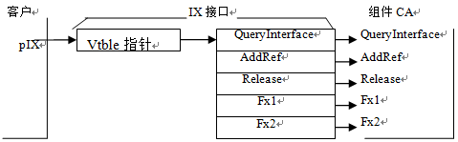
COM对象接口
函数指针表
如果COM组件用C++实现，C++的纯抽象基类和COM接口有相同的内存块结构。

Slide 75
COM对象接口
接口查询
客户可以通过接口函数QueryInterface() 查询对象所支持的接口IID，如果调用返回HRESULT hr置为成功，则获得指向它们的指针在pIX中。
COM对象生命期
函数AddRef()和Release()实现了一个引用计数的内存管理技术。引用计数是COM对象能将自己删除的简单而高效的办法。当客户实例一个对象或创建一个接口时，函数AddRef()将引用计数的值加1；当客户使用完一个接口时，函数Release()将引用计数的值减1；当引用计数的值为0时，对象便从内存中将自己删去。

Slide 76
COM对象的动态链接
动态链接库DLL(Dynamic Link Library)是一个组件服务器或组件发布方式，它拥有创建类工厂和组件的接口函数供客户调用。
DLL是包含函数和数据模块的集合，它可通过静态链接或动态链接两种方式加载。
静态链接是将所要链接的模块编译成二进制形式并与其它模块链接。
动态链接是指调用模块于运行时使用LoadLibrary()或LoadLibraryEx将DLL模块加载到进程地址空间。动态链接的优点时节省存储空间并减少了交换，多个进程可共享单个DLL副本。

Slide 77
COM对象创建
CLSID是所创建组件的全局唯一标识符，即GUID。客户可以通过类工厂所支持的接口对类工厂创建组件的过程进行控制。创建类工厂和组件都是在动态链接库进行。客户通过类工厂创建组件分两步进行：创建类工厂和创建组件。
创建类工厂的标准接口函数是DllGetClassObject()，函数DllGetClassObject()使得在同一DLL中能实现多个组件。因为将待建组件的CLSID传给DllGetClassObject()，对于不同的CLSID，DllGetClassObject()可以创建不同的类工厂，从而表明DLL收到用户请求后能提供相应的组件。创建组件的标准接口函数是IClassFactory()。

Slide 78
COM对象创建-类工厂创建
同某个CLSID相应的类工厂需要一个能接受CLSID作为参数的接口函数，这个函数就是COM库的CoGetClassObject()，客户调用它启动组件创建。
CoGetClassObject()再调用DLL中的函数DllGetClassObject()构建类工厂，并向用户返回类工厂的接口指针。

Slide 79
COM对象创建-创建组件
类工厂支持的用于创建组件的标准接口是IClassFactory。大多数组件均可使用这个接口来创建。用户向类工厂发出IClassFactory::CreateInstance调用。
IClassFactory接口有两个成员函数。
函数CreateInstance()用于创建一个称为IID的组件，它的指针返回在ppv中。
函数LockServer()只有一个布尔型输入变量，为用户提供一种将DLL服务器保存在内存直到使用完毕的控制方法。
客户调用LockServer(TRUE)将锁住相应的DLL服务器，用完后客户调用LockServer(FALSE)将解锁应的DLL服务器。
DLL服务器在锁住期间不会被撤消。

Slide 80
COM对象创建-组件注册
组件创建后可以在系统的注册数据库（表）中注册，以便用户查询。
注册表是由许多元素构成的层次结构，每个元素被称为关键字。关键字包含一系列子关键字和一系列带类型命名值。
DLL除了DllGetClassObject()函数外，还有DllRegisterServer()和DllUnregisterServer()两个函数，分别用于组件在注册表中注册和注销。

Slide 81
COM对象复用
COM提供了两种机制来支持组件的复用
包含／代理（Containment/Delegation）机制
聚合（Aggregation）机制
COM的这些机制由COM库来实现
COM为客户应用（对象或应用程序）与服务器对象之间建立链接
链接建立之后，客户与服务器之间直接进行交互
系统的效率大为提高，但不利于系统动态重配置

Slide 82
COM对象复用-包含/代理、聚合
包含/代理 聚合

Slide 83
可互连对象和事件服务
COM定义了一种发送接口，通过该接口服务器可以与客户进行双向对话。
当一个对象支持发送接口时，称之为可互连对象。
每个发送接口由多个远程成员函数组成，每个函数表示事件、通知或请求。
这要求客户能够监听服务器对象发出的事件或请求并处理它。
客户对象需要实现一个称为Sink的接口，以监听服务器的事件或请求。
可互连对象为COM提供了标准事件服务。

Slide 84
COM基础设施
持久存储
COM定义了标准的持久存储接口，实现这些接口的对象可以将对象的状态存放到持久存储设备上（例如磁盘文件），从而可以在一段时间以后恢复对象状态。
一致数据传输
定义了客户和服务器之间交换数据的标准接口。
客户对象也可以利用这些接口在服务器对象中登记，使得当数据改变时，服务器对象可以主动通知它。

Slide 85
COM基础设施
智能名字，又称为标志（Moniker）
智能名字将名字及对其相关的操作封装在一起，并成为实现名字相关的接口的对象。
为分布式文件名、远程计算机、文档段落等对象提供持久别名。
客户可以将一个支持IMoniker接口的对象进行特殊的实例化，从而允许客户在将来重新连接到这个对象。

Slide 86
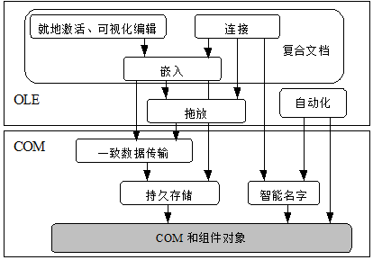
COM基础设施

Slide 87
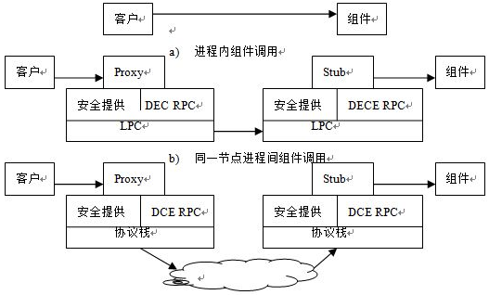
DCOM体系结构

Slide 88
DCOM体系结构
进程内服务器：服务器可以加载到客户方的进程空间中，以进程内对象的形式提供服务。在Windows中，是以动态链接库（DLL）的形式实现。
本地服务器：服务器是同一台机器上的另外一个进程，以EXE文件方式存在和运行。当客户进程需要和服务器（组件）通信时，不直接调用服务器中组件。它必须遵循进程间通信（LPC）规定，由操作系统拦截客户进程调用，并将其转发到服务器（组件）。
远程服务器：服务器（组件）运行在另外一台机器上，既可以是动态链接库，也可以是可执行文件。DCOM以网络协议通信代替本地进程间通信。

